Slide 1
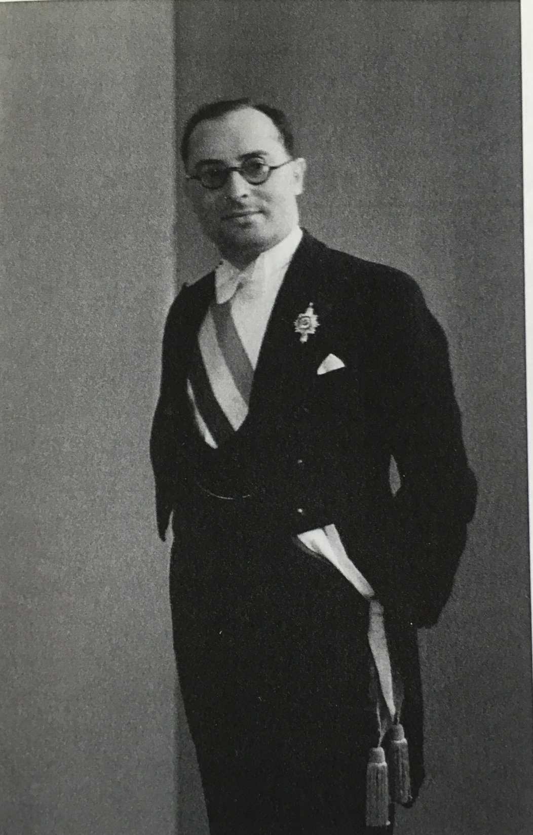
Jean ZAY
Sources: Wikipedia et L’affaire Jean Zay « la république assassinée » de Gérard Boulanger

Slide 2
Introduction
Jean Zay est un avocat et homme politique Français né à Orléans et mort assassiné par la Milice à Molles

Slide 3
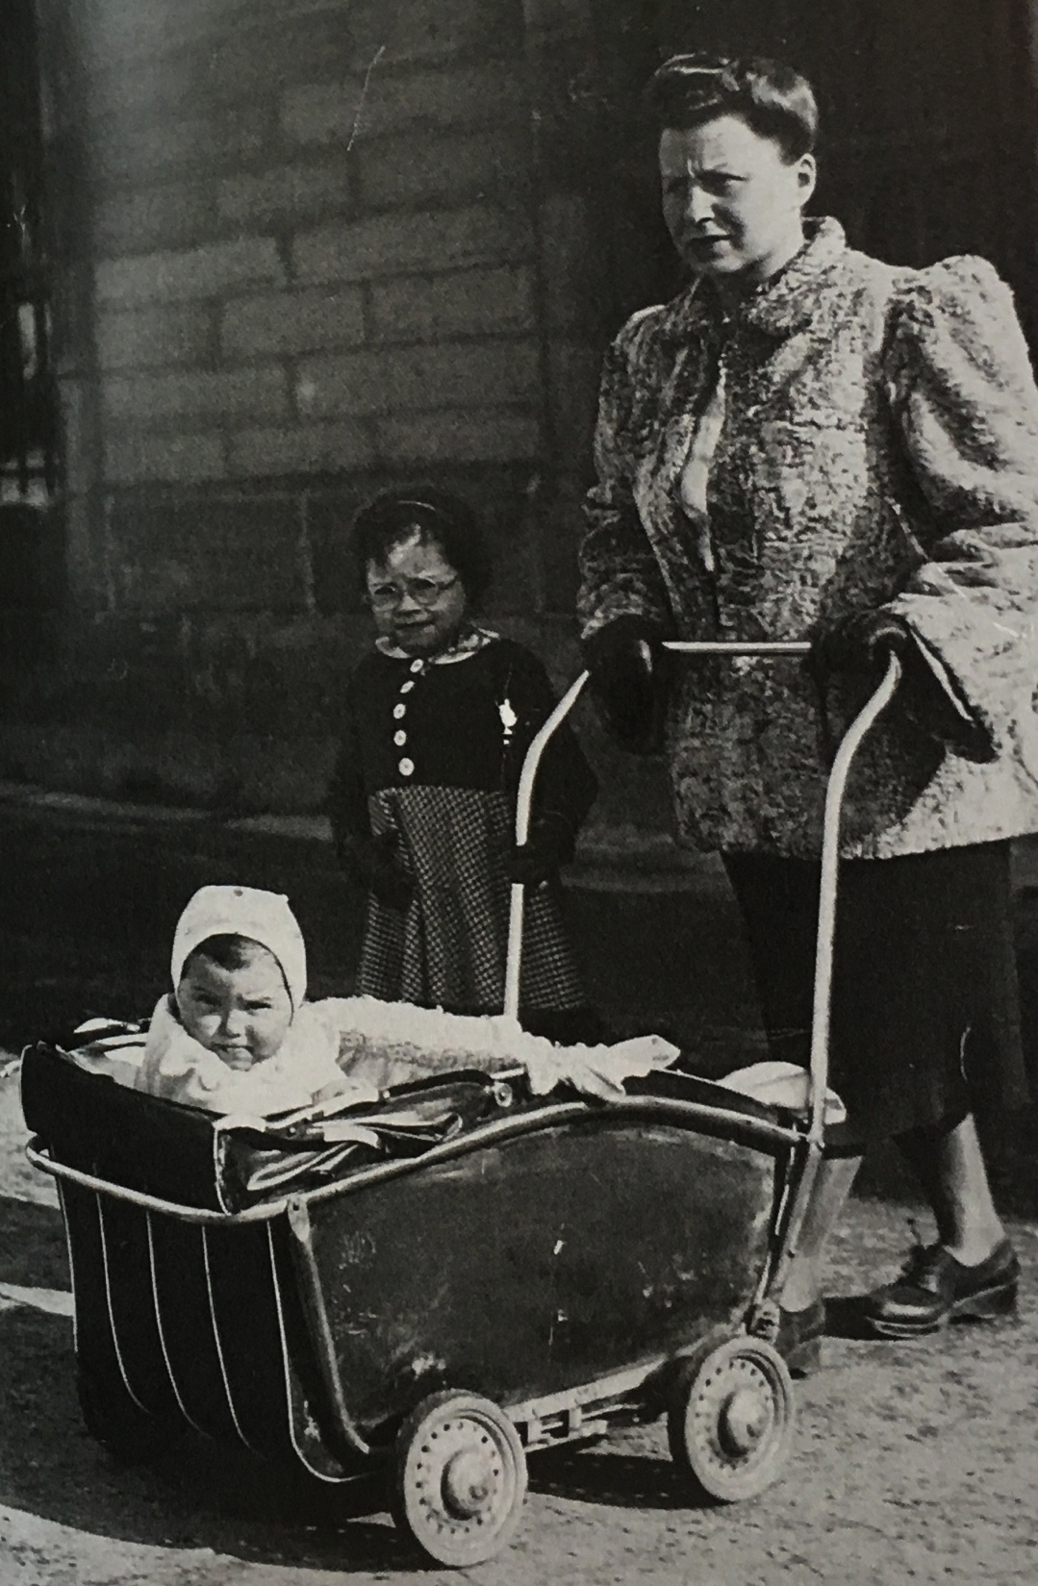
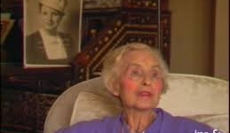
Description
Il est né à Orléans le 6 août 1904 et il est mort le 20 juin 1944 à l’âge de 40 ans
Sa femme s’appelle Madeleine Zay
Ils ont eu deux filles Catherine Martin-Zay et Hélène Mouchard-Zay

Slide 4
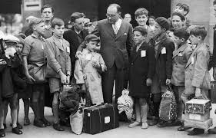
Les actions de Jean Zay
Jean Zay a été nommé ministre de l’Education Nationale et des Beaux arts du Front Populaire à l’âge de 32 ans

Slide 5



Les actions de Jean Zay
Grâce à lui, on a des musées, des théâtres, des Bibliobus.

Slide 6

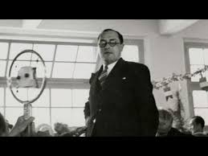
Les actions de Jean Zay
Grâce à lui, on a aussi le Festival de Cannes et le centre national de la recherche scientifique
Le premier festival de Cannes en septembre 1939 a du être annulé à cause du déclenchement de la deuxième guerre mondiale

Slide 7
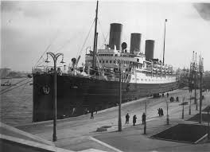
Les actions de Jean Zay
Jean Zay est parti au Maroc pour continuer sa lutte contre les nazis . Il a embarqué à bord du « MASSILIA « pour le Maroc .

Slide 8
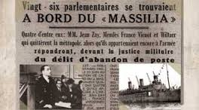
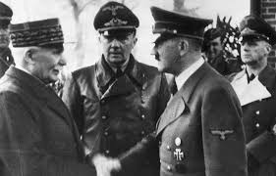
Les actions de Jean Zay
Au Maroc, il est arrêté par la police du Maréchal Pétain et est renvoyé en France où il est condamné à la déportation à vie

Slide 9
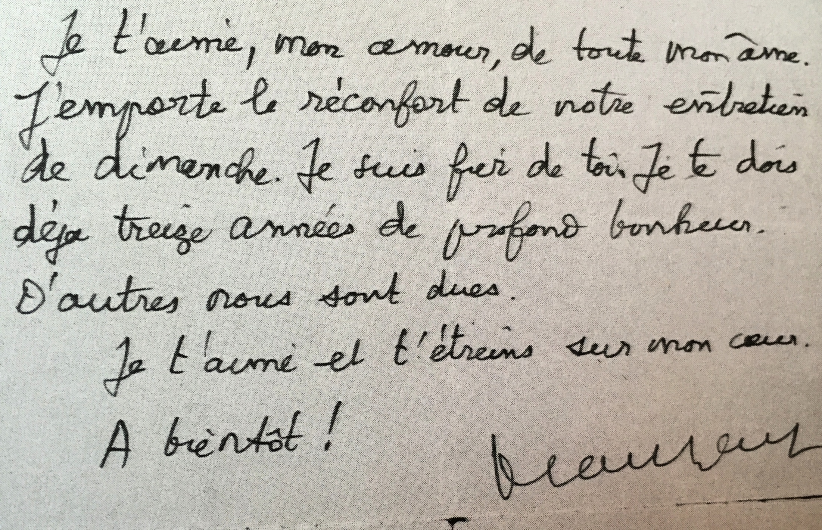
En captivité
Il reste emprisonné dans la prison de Riom
Même en prison, il a toujours continué à travailler pour améliorer le fonctionnement de l’école après la fin de la guerre
Il a écrit de nombreuses lettres pour sa bien aimée et
ses deux filles adorées.

Slide 10
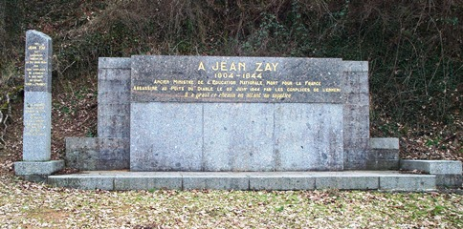
Son assassinat
Le 20 juin 1944, trois miliciens viennent le chercher dans sa prison et lui font croire qu’il sera transféré dans une autre prison
Charles Develle abat Jean Zay au fond d’un bois. Pour que son corps ne soit pas reconnu, les tueurs le déshabille, lui ôtent son alliance et jettent son corps dans une crevasse le puits de diable. Ils lancent quelques grenades pour cacher le corps par des éboulis. Son assassin est libéré après deux ans de prison

Slide 11
La réhabilitation
Le 5 juillet 1945, le tribunal de Riom constate que Jean Zay avait été condamné à tort et le réhabilite

Slide 12
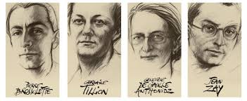
Le transfert au Panthéon
Le 26 mai 2015 ces cendres ont été mises au Panthéon avec trois autres résistants

